Slide 1
2° Reunión del Comité Directivo del Proyecto CLME+
DESCRIPCIÓN GENERAL DE LA ESTRATEGIA REVISADA DE COMUNICACIÓN DEL PROYECTO CLME+
Segunda Reunión del Comité Directivo del Proyecto CLME+ del PNUD/FMAM
18-20 de junio
Ciudad de Panamá
Hacia la implementación del Programa de Acciones Estratégicas para los EM del Caribe y de la Plataforma del Norte de Brasil (2015-2020)

Slide 2
Antecedentes de la estrategia de comunicación actual
El ADT del CLME+ reveló que la inadecuada concientización entre el público es una de las causas fundamentales.
En el 2016 se desarrolló una Estrategia de comunicación para el CLME+ que abordaba la necesidad de contar con comunicaciones centralizadas y descentralizadas.
De cara al futuro.
Notes:
El Programa de Acciones Estratégicas del CLME+ reconoce que abordar las causas fundamentales transversales que subyacen a la pesca no sostenible, la degradación de los hábitats y la contaminación (los tres problemas ambientales prioritarios clave que se encuentran interconectados) exige lidiar con la problemática de la inadecuada concientización e involucramiento del público, que es apenas una de las siete causas fundamentales clave identificadas.
En el 2016 se desarrolló una Estrategia de comunicación para el CLME+ acompañada de un ambicioso plan de ejecución. No obstante, hubo limitaciones de tiempo y capacidad que derivaron en un bajo número inicial de resultados fructíferos en el componente central de la Estrategia.
Habiendo reconocido esto, actualmente se está perfeccionando la Estrategia de comunicación del CLME+ a fin de que contemple arreglos comunicacionales en el seno de la Asociación del CLME+, una concientización generalizada en la comunidad más amplia de actores interesados del CLME+ y el intercambio de experiencias con profesionales de los GEM a través de comunicaciones mucho más prácticas y orientadas. Andrea, la persona encargada de la evaluación de mitad de período, ha identificado las fallas comunicacionales que es necesario abordar.

Slide 3
1. Metas, resultados y objetivos
La meta esencial: contribuir a la materialización de la visión y objetivos de largo plazo del PAE del CLME+ y a la consecución de los ODS en la medida en que se relacionan con el medio ambiente marino de la región CLME+ (particularmente el ODS 14).
Resultado 1: contribuir a la finalización exitosa y oportuna de Productos clave del Proyecto CLME+, facilitando la concientización entre los principales actores interesados (p. ej. PFN, Ministros, Secretarios Permanentes, el GEP e integrantes del MIC), así como promoviendo y garantizando la aprobación y la asunción como propios por parte de los países/actores interesados.
Objetivo 1: que los países del CLME+ y los socios del Proyecto (incluidas las agencias coejecutoras y organizaciones intergubernamentales pertinentes) sean conscientes y tengan una participación activa en el logro de los resultados del Proyecto CLME+ que se evidencien en avances en los Productos del Proyecto.
Notes:
Debe quedar claro que en cada cosa que hacemos estamos respondiendo a las necesidades informativas de los PFN y Socios, y cuál es la mejor forma de comunicarse con ellos.

Slide 4
Los desafíos que se perciben a la hora de concretar los Productos del Proyecto
Parece percibirse un bajo nivel de concientización en el PAE del CLME+, así como un bajo nivel de participación y asunción como propias de las actividades del proyecto en algunos de los países del CLME+.
No obstante, debe destacarse en este contexto que, en muchos casos, los países del CLME+ participan en las actividades del proyecto a través de sesiones o reuniones organizadas por los socios coejecutores del Proyecto CLME+, muchos de los cuales son organizaciones intergubernamentales.
Los representantes de los distintos países en estos foros no necesariamente coinciden con los coordinadores nacionales (CN) designados para el Proyecto CLME+. Esto, sumado a distintas flaquezas o limitaciones en términos de capacidad en la etapa inicial de ejecución de la Estrategia de comunicación del Proyecto CLME+, puede haber contribuido a reducir el nivel de conciencia o valoración entre los CN del Proyecto CLME+ en cuanto al modo en que el proyecto contribuye a la agenda y los programas o actividades de los países participantes.
El siguiente diagrama muestra de manera general dónde se están dando las potenciales fallas o faltas de protocolos de comunicación.

Slide 5
Marco de resultados del Proyecto CLME+
UCP
Productos del Proyecto principal
GEP
Otras agencias coejecutoras
Productos del Proyecto principal Subproyecto – Productos del subproyecto

Slide 6
Proyecto CLME+
Coordinadores nacionales del proyecto (CNp) + enlace, CN del país
UCP PNUD UNOPS
GEP
CERMES, CANARI, GCFI
Desconexión en las comunicaciones
IOCARIBE, ONU MEDIO AMBIENTE-PAC, OECS, FAO COPACO, CRFM, OSPESCA
Coordinadores nacionales de subproyecto (CN)
Desconexión en las comunicaciones
CARICOM, CCAD
Coordinadores nacionales institucionales
Mecanismo Interino de Coordinación del PAE del CLME+

Slide 7
PAE del CLME+ 2015 - 2025
Proyecto CLME+ 2015 - 2020
Países CNp/enlace/CNa
CIN
Comité Directivo del Proyecto
UNOPS, UCP, PNUD
Grupo Ejecutivo del Proyecto
GCFI CERMES
CANARI
COI/IOCARIBE, ONU MEDIO AMBIENTE-PAC, FAO COPACO OECS, CRFM, OSPESCA
CARICOM
CCAD
MIC del PAC del CLME+

Slide 8

Términos de Referencia sobre los coordinadores nacionales
Relativos específicamente a la comunicación:
Difundir oportunamente los pedidos de apoyo o noticias de la Unidad de Coordinación del Proyecto CLME+, así como información sobre el Proyecto CLME+ (p. ej., prácticas modelo, enseñanzas adquiridas a actores interesados pertinentes del orden nacional y local).
Facilitar la transmisión de comentarios y sugerencias y la comunicación por parte de actores interesados pertinentes del orden nacional con la Unidad de Coordinación del Proyecto CLME+ o los Socios del Proyecto CLME+ relevantes.
Promover la adopción en el plano nacional de MBE/EEP y fomentar su incorporación en los planes de desarrollo. nacionales.
Notes:
Estas constituyen apenas una muestra más relevante para el rol de los CN en cuanto a la interacción con la UCP de la Unidad de Comunicaciones.

Slide 9
Objetivo 1: Que para marzo del 2019, los CN, el GEP y el MIC tengan conciencia y una participación activa en el logro de los resultados del Proyecto CLME+ que se evidencien en avances en los Productos del Proyecto.
Evaluación de problemáticas y destinatarios Se percibe una falta de aprobación y conciencia cabal por parte de actores interesados vitales. Destinatarios: El GEP, el MIC y demás coordinadores nacionales del Proyecto CLME+ que colaboran con el PAC del CLME+ | Conducta Que todos los CN comiencen a promover activamente el Proyecto CLME+ y los productos clave asociados a él. | Contenido Los CN desempeñan un rol vital en el diseño proyectual general. El Proyecto depende de ellos como enlaces con los países y para lograr una mayor aprobación. | Transmisión Boletín electrónico trimestral con material recopilado de: Blog de noticias de socios disponible en el HUB Informe de estado y progreso del Proyecto CLME+ de carácter formal y frecuencia trimestral Comunicaciones directas con CN y demás socios cuando sea requerido Material de marketing | Participación Participación directa Noticias digitales y HUB | Seguimiento Envío de encuesta trimestral a todos los CN a fin de medir su nivel de concientización acerca del Proyecto CLME+ y el PAC y de aquellas problemáticas que se deben atender.
Notes:
Contenido: Para que los países puedan maximizar los beneficios obtenidos del Proyecto CLME+ y sus productos clave, es esencial que asuman como propios tales productos. Para ello, es necesario que exista conciencia acerca de los productos y su importancia en el país, así como una participación del país en el desarrollo y el respaldo de los productos. La idea es comenzar a generar un diálogo continuo que conduzca a una mayor aprobación y participación.

Slide 10
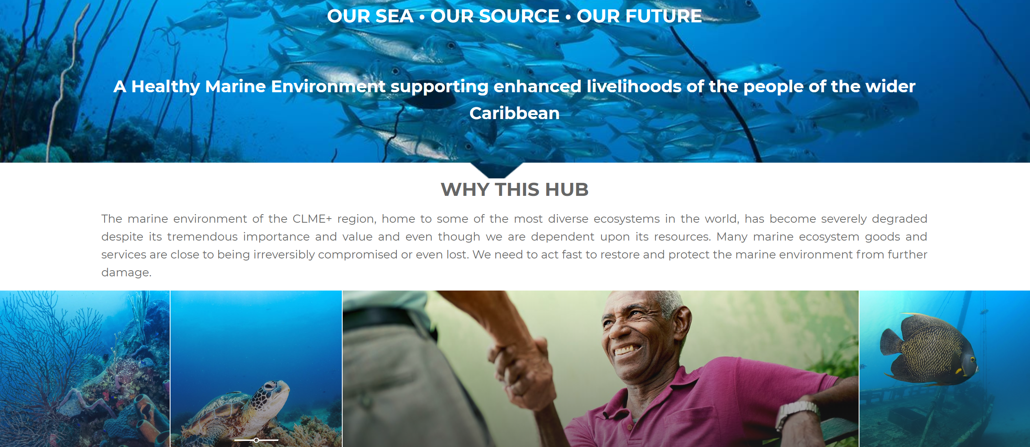
Actividad 1: Plan de ejecución con miras a las siguientes plataformas comunicacionales
Desarrollo del HUB y Blog
Notes:
La presencia de un blog centralizado en el nuevo HUB permitirá a los socios de los CN, el MIC y el GEP aportar breves actualizaciones con una mirada clara sobre los avances que se vayan logrando en los correspondientes Productos del Proyecto. La información puede recopilarse y posteriormente cargarse en una de las secciones del boletín de noticias digitales propuesto a fin de que todos puedan ver el estado del Proyecto.

Slide 11
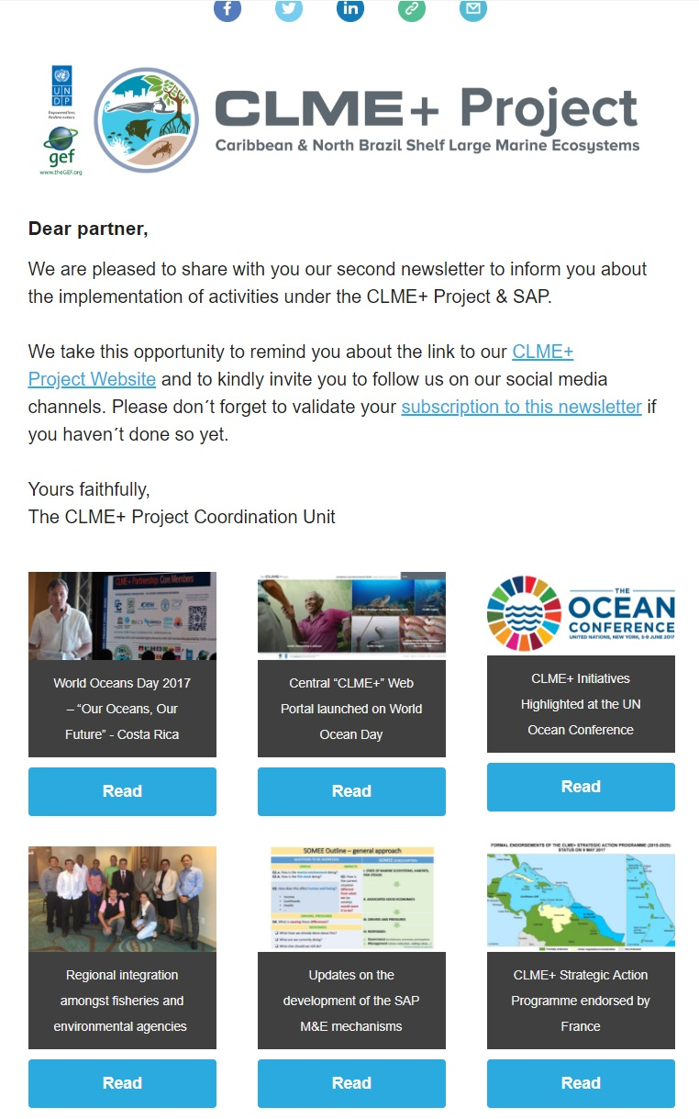
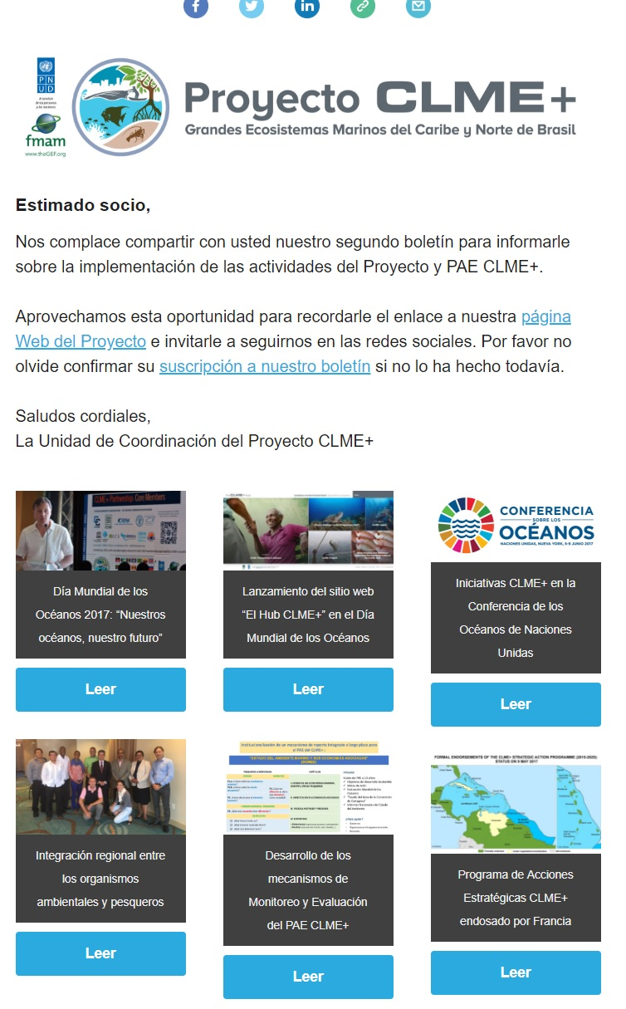
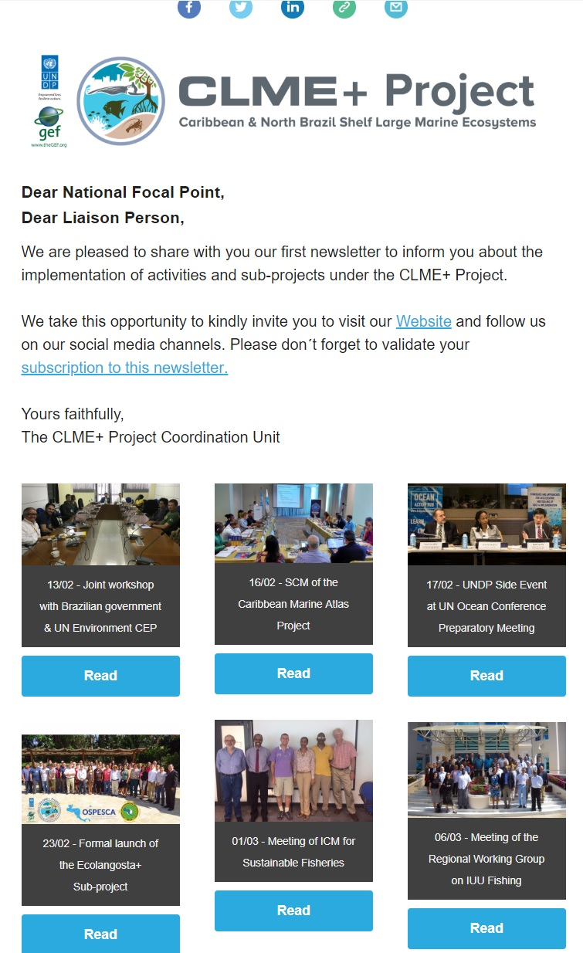
Actividad 2: Plan de ejecución con miras a las siguientes plataformas comunicacionales
Un boletín electrónico trimestral integrado en un boletín de noticias digitales con secciones independientes hechas a la medida de las necesidades de los destinatarios + seguimiento
Notes:
Antes había diferentes versiones de un boletín de noticias digitales. La propuesta consiste en integrar todo en un único boletín de fácil lectura con tres secciones independientes:
1.
2.
3.
Poder celebrar acuerdos sobre comunicación con diferentes socios para utilizar noticias suyas (de sus boletines de noticias, redes sociales, etc., y para que ellos a su vez promocionen nuestras noticias) y realizar un seguimiento de los resultados y su alcance.

Slide 12
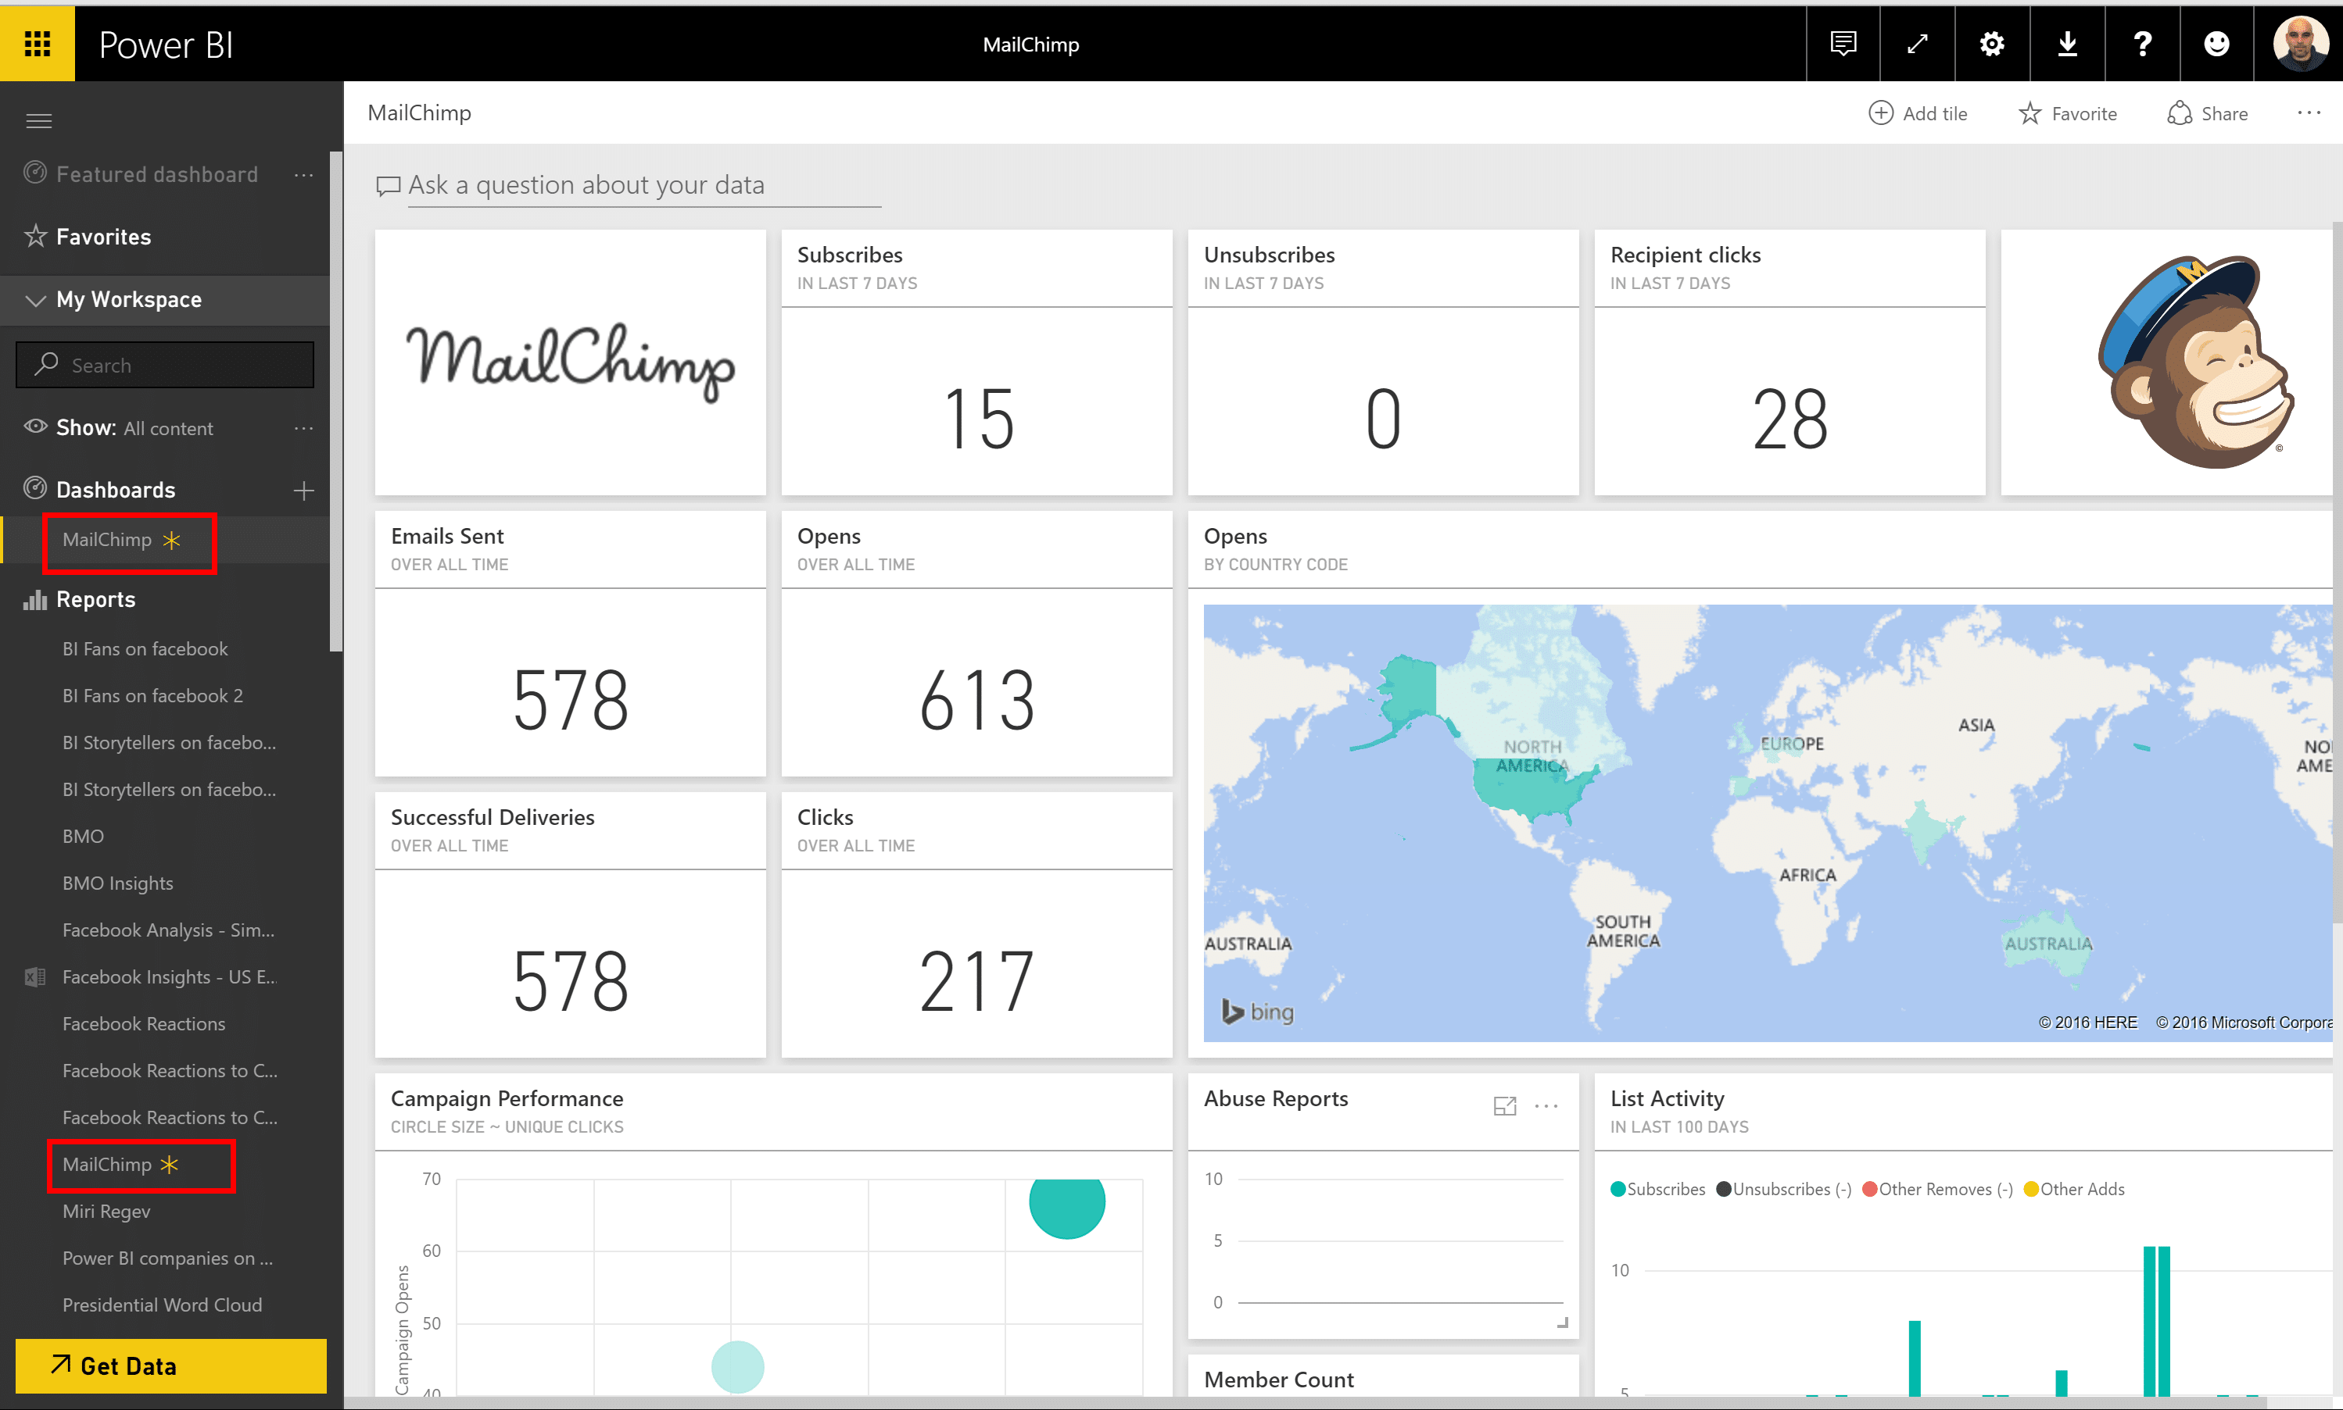
El nuevo boletín de noticias digitales trae integradas mediciones de seguimiento y rendimiento
Notes:
Todos los socios pueden recibir informes de desarrollo en cuanto a dónde se están consumiendo las noticias, quiénes ven qué cosas, etc.

Slide 13
Boletín de noticias digitales “Communicating as One” pero con diferentes identidades
Recopilar novedades del Proyecto procedentes de todos los actores interesados
CN
UCP
Genera comunicaciones centralizadas recopilando todas las novedades - Boletín de noticias digitales - Informes de estado trimestrales
- Comunicaciones directas
Socio
MIC
GEP
CN
Notes:
Boletín de noticias digitales dirigido a todos los actores interesados a fin de que todos estén en la misma sintonía. Su éxito depende de las actualizaciones sobre novedades del Proyecto que los socios activos realicen en el blog.
El boletín de noticias contiene secciones sobre:
Novedades del Proyecto Novedades en el orden nacional
Alianza/Asociación
Además de:
1. Informes de estado y progreso del Proyecto CLME+ de carácter formal y frecuencia trimestral
2. Comunicaciones directas
ACTIVIDADES DESCENTRALIZADAS
Que los integrantes del GEP elaboren materiales comunicacionales que ayuden a que se conozca el Proyecto en general, p. ej., PAS-C. Que los CN cooperen regularmente con la UCP entre sesión y sesión del Comité Directivo del Proyecto CLME+ en la medida en que sea necesario para lograr ejecutar con éxito el Proyecto CLME+ y remitir los informes formales a aquellos actores interesados clave.
Que los CN reúnan y remitan a la UCP novedades sobre los avances logrados en el orden nacional a fin de promocionarlos en los medios del país mediante anuncios dirigidos.
Que los CN faciliten la transmisión de comentarios y sugerencias y la comunicación por parte de actores interesados pertinentes del orden nacional a la UCP y a los socios del Proyecto para su incorporación en la plataforma de redes sociales.

Slide 14
2. Metas, resultados y objetivos
La meta esencial: se mantiene la misma
Resultado 2: Movilizar más recursos y actores interesados importantes (p. ej., a través de la Alianza y Asociación del CLME+) y modernizar las acciones positivas referentes al medio ambiente marino en la región del CLME+/Gran Caribe. (Esto es a los fines de contribuir a la ejecución cabal del PAE del CLME+ y al desarrollo de avances en la región con miras a compromisos regionales e internacionales, p. ej., la Convención de Cartagena, las Metas de Aichi del CDB y los ODS).
Objetivo 2: Que para finales del 2019, un conjunto de al menos 10 organizaciones de desarrollo, ONG, organizaciones de la sociedad civil y el sector privado que gocen de reconocimiento mundial se haya incorporado formalmente a la Asociación CLME+ o brinde asistencia financiera para acciones en curso.

Slide 15
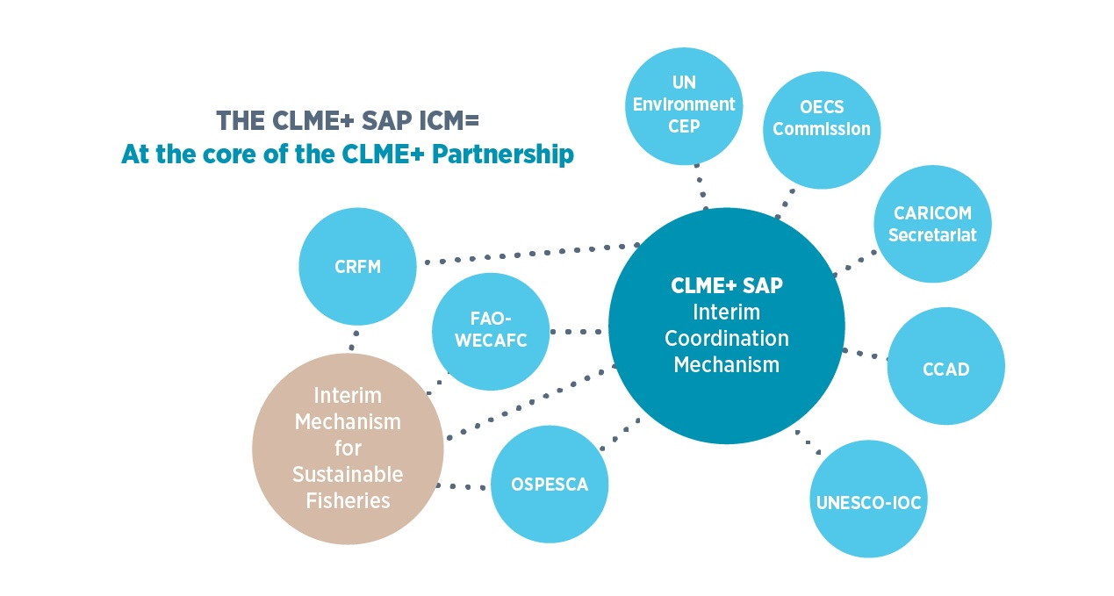
MIC del PAC del CLME+

Slide 16
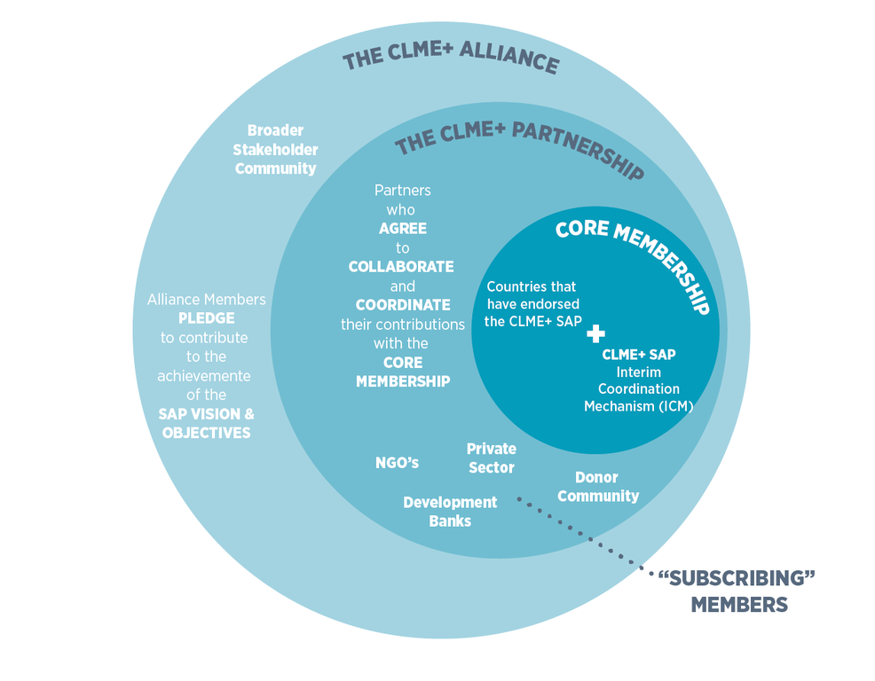
Alianza CLME+ Asociación CLME+

Slide 17
Objetivo 2: Que para finales del 2019, un conjunto de al menos 10 organizaciones de desarrollo, ONG, organizaciones de la sociedad civil y el sector privado que gocen de reconocimiento mundial se haya incorporado formalmente a la Asociación CLME+ o brinde asistencia financiera para acciones en curso.
Destinatarios: El MIC y grandes socios internacionales para el desarrollo, ONG, la sociedad civil, organizaciones del sector privado e individuos influyentes | Conducta Que los destinatarios identificados busquen activamente información sobre la Asociación/Alianza CLME+ con miras a incorporarse oficialmente | Contenido Un PAC para la región del Gran Caribe ha recibido respaldo político El PAC contribuirá a la ejecución de la Agenda de Desarrollo Sostenible 2030 | Transmisión Sección dedicada exclusivamente a la Asociación en el HUB del CLME+ Sección dedicada exclusivamente a la Alianza en el Boletín trimestral de noticias digitales Plan de marketing en redes sociales Difusión directa de noticias y alcance mediático global Invitación al Foro de la Asociación | Participación Comunicación directa y manifestaciones formales Medios tradicionales y redes sociales Foro de la Asociación Contacto directo | Seguimiento Contacto directo con aquellos que hayan participado en las redes sociales o respondido a acciones directas de marketing de noticias digitales Mediciones de medios formales
Notes:
Conducta: Que los miembros de la Asociación actúen activamente como tales conforme al compromiso de la Asociación y los Términos de Referencia vinculados.
Contenido: El PAC es una herramienta que contribuirá a la ejecución en el plano regional de la Agenda de Desarrollo Sostenible 2030, particularmente del ODS 14 y otros compromisos globales y regionales de importancia para el medio ambiente marino.

Slide 18
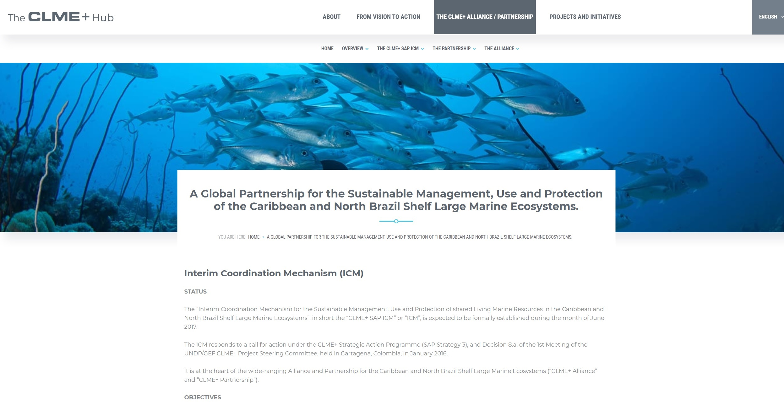
Actividad 1: Ayudar a dar a conocer la Asociación/Alianza
Notes:
Generar una imagen sólida de la Asociación con un plan claro de promoción de Programas, Proyectos e Iniciativas asociados en el HUB.

Slide 19
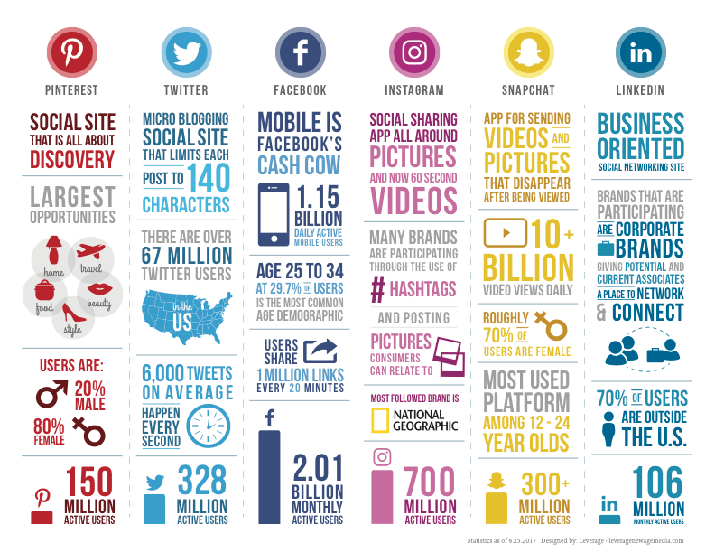


Actividad 2: Ejecución de un plan de redes sociales
Notes:
Cuando de redes sociales se trata, no hay nada más importante que el contenido. Esta plataforma debe utilizarse para adaptar contenidos del CLME+ para llegar a potenciales nuevos seguidores, mostrando los cambios positivos que se están logrando en beneficio de los ciudadanos comunes. No debe utilizarse para informar avances del Proyecto en términos técnicos.
Se ha desarrollado un “Plan de redes sociales” destinado a hacer que se conozca la estructura general del Proyecto CLME+ y del PAC como una primera vía destinada a obtener una mayor aprobación por parte de actores interesados.

Slide 20
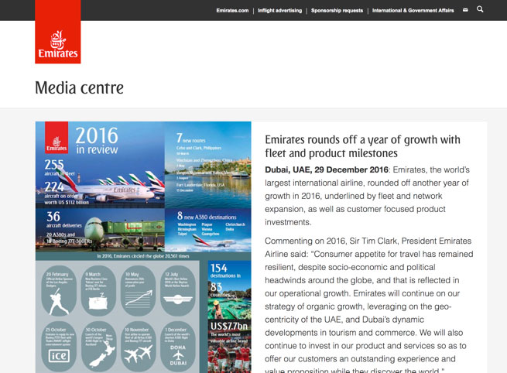
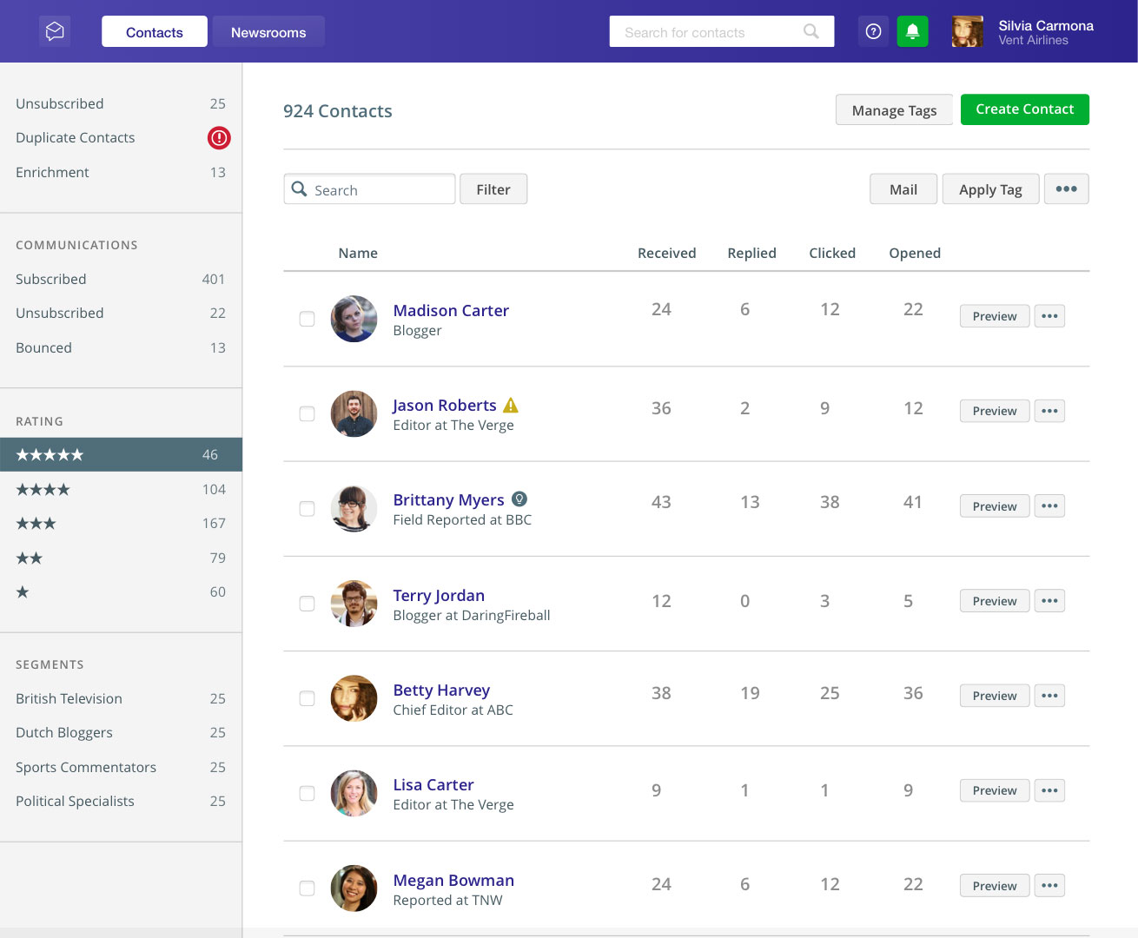
Actividad 3: Implementación de un área de prensa del CLME+ con alcance regional global
Notes:
El HUB cuenta con un área de prensa de avanzada respaldada por una tecnología capaz de llegar a más de un millón de periodistas, personas influyentes y blogueros. Los socios pueden utilizar este servicio para difundir sus noticias vinculadas al ámbito del Proyecto CLME+ entre diversos medios globales relevantes y posteriormente observar los resultados diarios.
https://pressroom.oecs.org/exploring-nuclear-technologies-to-foster-agriculture-sustainability-in-the-eastern-Caribbean

Slide 21


Llegar a los medios regionales y globales
A través del HUB del CLME+, todos los socios tienen la posibilidad de enviar noticias a medios regionales y globales en formatos multimedia que son utilizados por algunas de las principales marcas del mundo.
Ejemplo de la Comisión de la OECS
https://pressroom.oecs.org/exploring-nuclear-technologies-to-foster-agriculture-sustainability-in-the-eastern-caribbean
Apuntar a periodistas, personas influyentes y blogueros de relevancia y realizar un seguimiento de sus reacciones a través de diversas mediciones.
Notes:
Contamos con amplias listas de medios de todas las naciones, clasificadas por temas, tanto en inglés como en español. Por lo tanto, si un socio procura ser muy específico y dirigirse solo a medios de Panamá, Jamaica o El Salvador dedicados a la pesca, podemos apuntar exclusivamente a aquellos que muy probablemente aborden ese tema. La UCP puede ayudar a los socios a elaborar sus mensajes a fin de lograr que sus noticias capten la mayor atención posible.

Slide 22
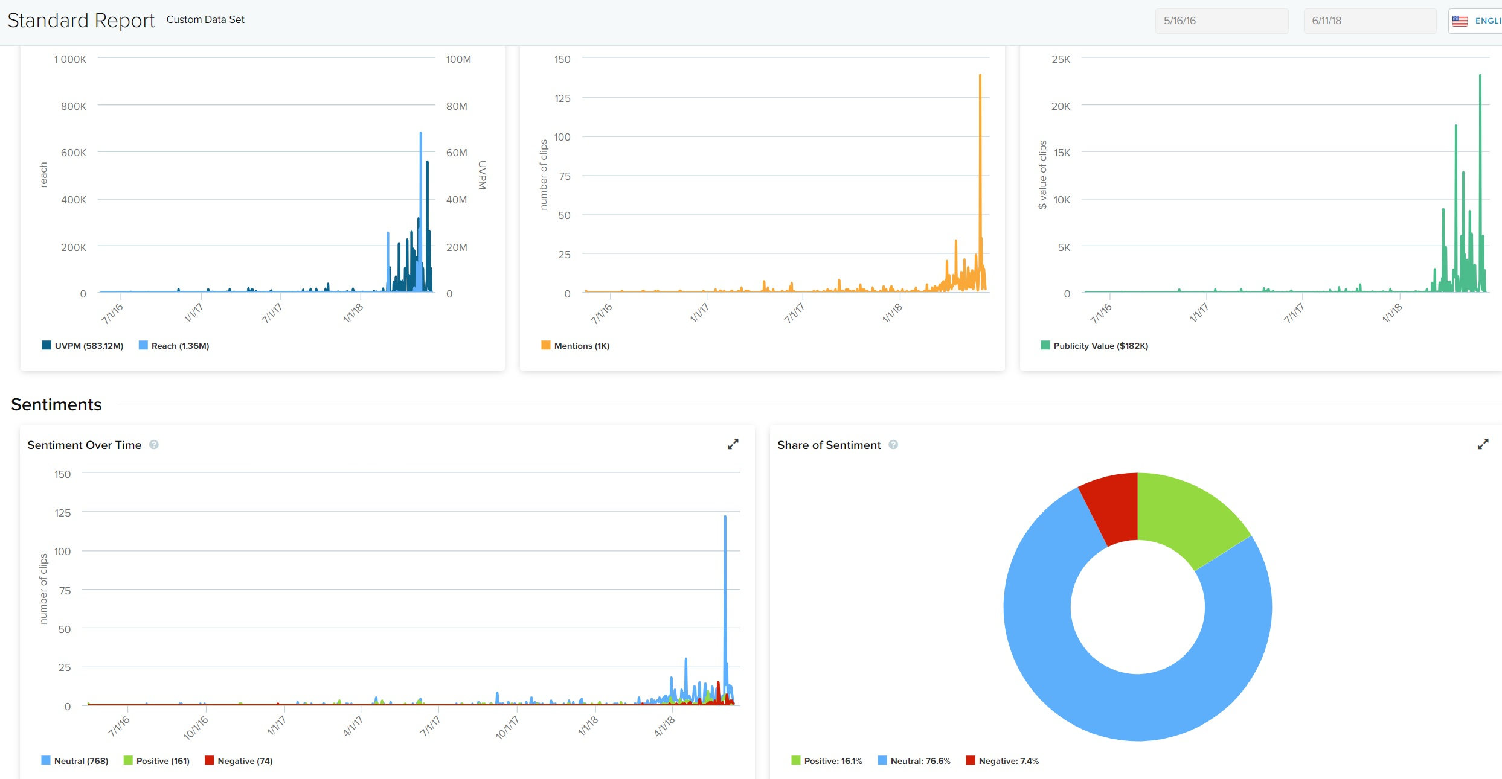
Seguimiento y alcance mediático
Muestra de un Informe de inteligencia sobre medios
Notes:
Descentralizado: Que el MIC ayude en la comunicación con los integrantes no principales de la asociación, ya sean confirmados o potenciales, y que utilice los productos de comunicación desarrollados por la UCP.

Slide 23
3. Metas, resultados y objetivos
La meta esencial: se mantiene la misma
Resultado 3: el intercambio de conocimientos y prácticas modelo en el seno de la Comunidad global de GEM y una concientización superior acerca del PAE del CLME+ entre el público general.
Objetivo 3: que el Proyecto y el PAE del CLME+ se posicionen globalmente como iniciativas emblemáticas para la facilitación de MBE/EEP en la región CLME+.
Notes:
Utilizando herramientas que existen actualmente, p. ej., LME Learn, etc.

Slide 24
Objetivo 3: que el Proyecto y el PAE del CLME+ se posicionen globalmente como iniciativas emblemáticas para la facilitación de MBE/EEP en la región CLME+ para finales de diciembre del 2019.
Destinatarios: Profesionales de GEM (a través de LME Learn) Área de medios de CLME+ PNUD/FMAM El público en general | Conducta Que los profesionales de GEM reconozcan y promuevan el PAE del CLME+ como un modelo global de una herramienta con respaldo político para la gestión de recursos marinos vivos compartidos a través de enfoques de MBE/EEP. Públicos activos en la región CLME+ | Contenido El PAE del CLME+ fue el primer PAE en contar con respaldo político en una región de la magnitud del Gran Caribe | Transmisión Noticias digitales trimestrales con novedades sobre la ejecución general del PAE y sobre el SOMEE Comunicados de prensa/artículos de opinión Plan de redes sociales implementado | Participación Oportunidad para que los profesionales de GEM contribuyan al blog del HUB Enlace con medios regionales y globales | Seguimiento Google analytics Mediciones de medios
Notes:
Contenido: Cada integrante de la sociedad tiene un rol que cumplir a la hora de contribuir a la gestión sostenible de los recursos marinos vivos compartidos a lo largo del Gran Caribe.
Descentralizado: Que los socios aporten contenidos para el boletín trimestral de noticias digitales.

Slide 25
Resumen de la descripción general de la estrategia revisada de comunicación
La estrategia revisada de comunicación ha sido desarrollada a través de un marco que identifica a los destinatarios más cruciales para la concreción de los Productos del Proyecto y al adaptar la comunicación a sus necesidades particulares. Se trata de un marco utilizado por USAID y Proctor and Gamble, entre otras grandes organizaciones. Se lo conoce comúnmente como el Modelo ABC de las comunicaciones para influir en las conductas.
Marco ABC de las comunicaciones
Evaluación de problemáticas y destinatarios La fase de evaluación/investigación del proyecto incluye la identificación de un problema (o potencial problema) por resolver. Sus destinatarios pueden ser uno o más. | Conducta ¿Qué desea que hagan sus destinatarios? | Contenido ¿Qué mensajes clave resultan persuasivos para sus destinatarios? ¿Qué tipo de lenguaje hará eco en sus destinatarios y logrará que retengan los contenidos? | Transmisión ¿Cómo se transmitirá el mensaje? ¿Quién lo transmitirá y cuándo? | Participación ¿Cómo fomentará un diálogo de ida y vuelta con sus destinatarios? ¿Cómo se propiciará el debate? | Seguimiento ¿De qué formas se puede medir el éxito? ¿Hay mensajes de seguimiento? ¿Cómo hará para continuar la conversación?
Notes:
Evaluación de problemáticas y destinatarios: La fase de evaluación/investigación del proceso incluye la identificación de un problema (o potencial problema) por resolver. Sus destinatarios pueden ser uno o más. ¿Quiénes son sus destinatarios principales? Desarrolle un perfil de ellos que contemple sus actitudes y motivaciones. La Estrategia de comunicación dice que no pudo permitirse hacerlo, pero Andrea, la persona encargada de la evaluación de mitad de período, ha estado llevando a cabo investigaciones cualitativas de socios y demás organismos que informan acerca de sus necesidades.
Conducta: ¿Qué desea que hagan sus destinatarios? Debe ser algo específico y realizable.
Contenido: ¿Qué mensajes clave resultan persuasivos para sus destinatarios? ¿Qué tipo de lenguaje hará eco en sus destinatarios y logrará que retengan los contenidos?
Transmisión: ¿Cómo se transmitirá el mensaje? ¿Quién lo transmitirá y cuándo?
Participación: ¿Cómo fomentará un diálogo de ida y vuelta con sus destinatarios? ¿Cómo se propiciará el debate? ¿Qué puede preguntarles a sus destinatarios?
Seguimiento: ¿De qué formas se puede medir el éxito? ¿Hay mensajes de seguimiento? ¿Cómo hará para continuar la conversación?

Slide 26

Revisor de traducciones técnicas para CLME+ (contrato de prestación de servicios con pago de anticipo), puestos múltiples
Categorías del trabajo: Clima
Código de vacante: VA/2018/B5002/15624
Nivel: ICS-8
Departamento/oficina: ECR, EOC, Clúster del Agua y la Energía
Lugar de destino: Desde el hogar
Tipo de contrato: Contrato individual de prestación internacional de servicios (International ICA)
Nivel de contrato: IICA-1
Duración: 1 año de duración bajo la modalidad de prestación de servicios con pago de anticipo
Período de postulación: 25 de mayo a 16 de junio del 2018
Las postulaciones para cubrir vacantes deben recibirse antes de la medianoche de Copenhague (huso horario CET) de la fecha de cierre señalada en el aviso.
jobs.unops.org

Slide 27
2° Reunión del Comité Directivo del Proyecto CLME+
Gracias
Hacia la implementación del Programa de Acciones Estratégicas para los EM del Caribe y de la Plataforma del Norte de Brasil (2015-2020)

